Slide 1
ヤコビ法

Slide 2


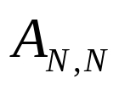
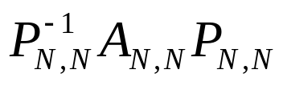
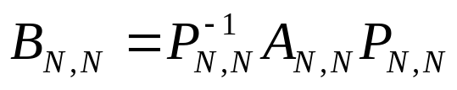
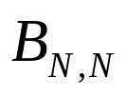

相似変換
ある行列
と，正則な行列
があるとする．
このとき
を
とする変換を相似変換という．
相似変換の重要な性質として固有値が変化しないということがある．
どういうことか
としたとき，
と
の固有値は同じとなる
行列
に相似変換を行い，得られた
が固有値の求めやすい形であれば，
いうことなし．

Slide 3


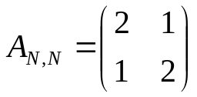
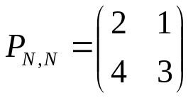
確認問題１－５
次の行列 を行列 を用い相似変換を行い，その固有値を確認せよ．

Slide 4
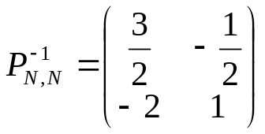
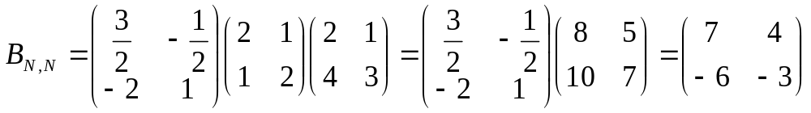
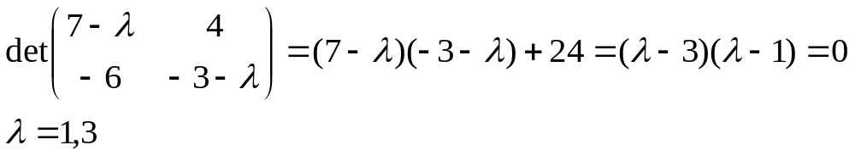
確認問題１－５（解答例）
より

Slide 5






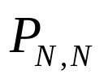
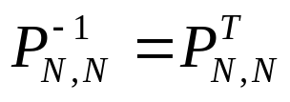
相似変換
前ページの参考
のとき
より
すなわち
の固有値は
，固有ベクトルは
となる
相似変換において
に直交行列を選べば，作業は簡単になる
なぜなら
となり，逆行列の計算が不必要になる

Slide 6

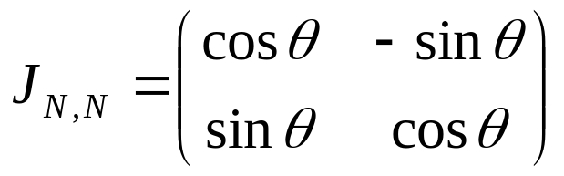
ヤコビ法
ヤコビ法は
が実対称行列のときに相似変換を繰り返していき，
対角成分に固有値が並ぶ対角行列に変換する手法．
回転行列を用いて，非対角要素を0に変換して行く．
まず， （2×2）の行列で考えてみる
ヤコビ法で用いる直交（回転）行列 を
と表す

Slide 7
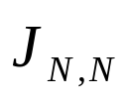

確認問題１－６
行列 は直交行列か確認せよ．

Slide 8

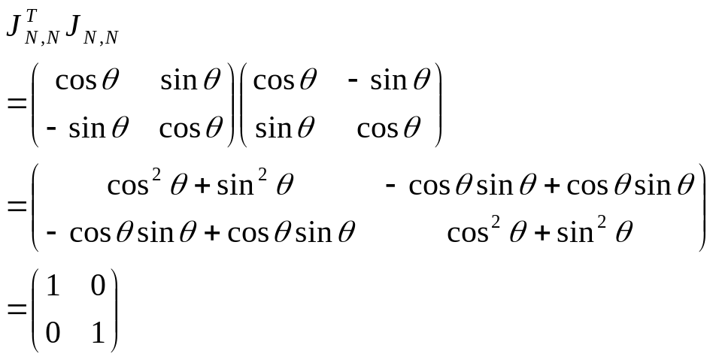
確認問題１－６（解答例）
を求めればよい

Slide 9



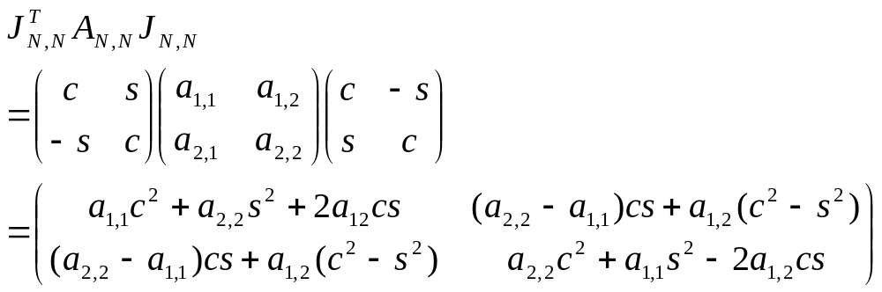
２×２のときの例
この行列
により，行列
を相似変換すると次のようになる
（但し，簡単のため
と表す）
実際は対称行列なので同じ値
この非対角成分が
０になるよう操作する
抜き出してみてみる

Slide 10
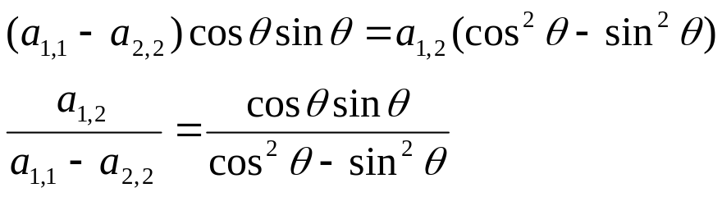

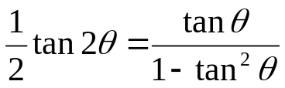
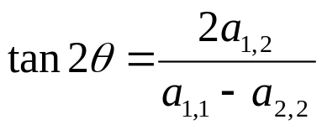
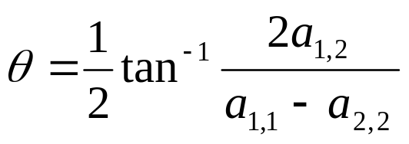

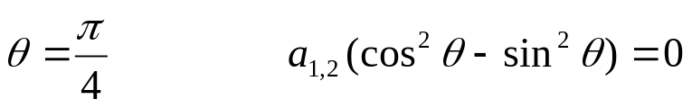
計算すると
移項して
右辺の分母・分子を
で割り，倍角の公式 を利用すると
が導かれる．従って求めるθは，
となる．ただし のときは， とおく

Slide 11
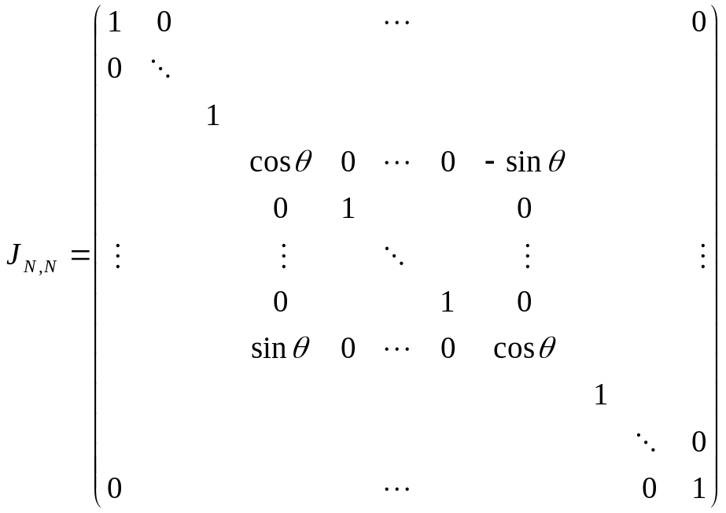
サイズが大きくなると
もう少し行列のサイズを大きくしてみると，行列 は次のような形で考えることが出来る
i番目
j番目
対角成分は1
それ以外は0
i番目
0にしたい要素に対応したところをi,jとおく．
j番目
iiとjjの要素がcosに対応.
これを利用して変換を行なうと

Slide 12


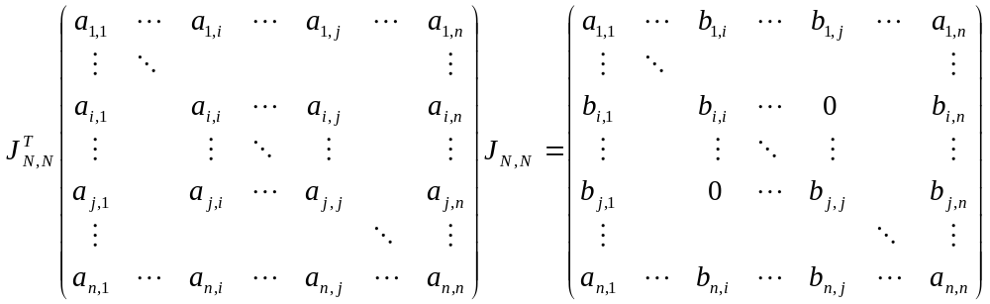
変換後の行列は
ここで，行列 と の要素をa,bで表すと，相似変換した結果は
こうなっている
i,j行，i,j列のみが置き換わる
他はA_{N,N}と同じまま

Slide 13
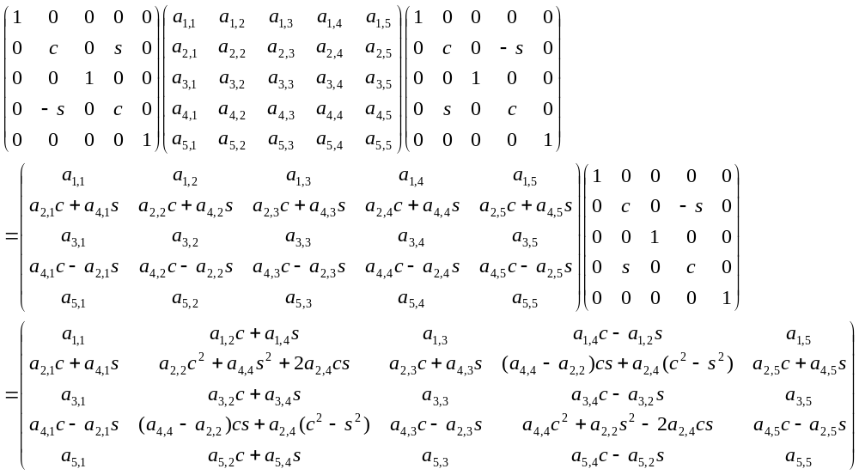
確認してみよう
5×5の行列において，i=2,j=4の成分を0にする相似変換を行なうとすると
ここを0にする
ことを考えると
のように表される．

Slide 14

ヤコビ法は
すなわちヤコビ法では，行列 を利用した変換をm回行なったとすると
対角行列
という変換を行う．
すなわち，非対角成分を一対ずつ0に変換して行くことで，だんだんと対角化されてゆく
但し，一度0に変換されても，次の変換で0でなくなるかもしれないが，
非対角要素自体の2乗和は ずつ減少する．

Slide 15
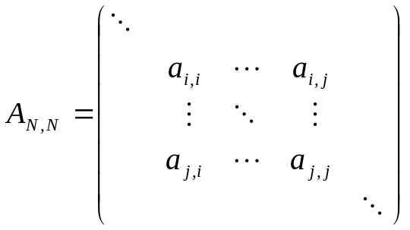
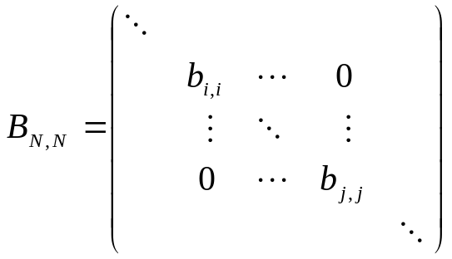

参考：行列の要素の２乗和は
まず，直交変換自体は，行列の「要素の２乗和」を変えないことに注意する．
行列の要素をN個のベクトルとしてみたら自分自身の内積
一方，変換前後では，それぞれの行列は
となるため，変換後の行列は非対角要素の２乗和は 減少する

Slide 16

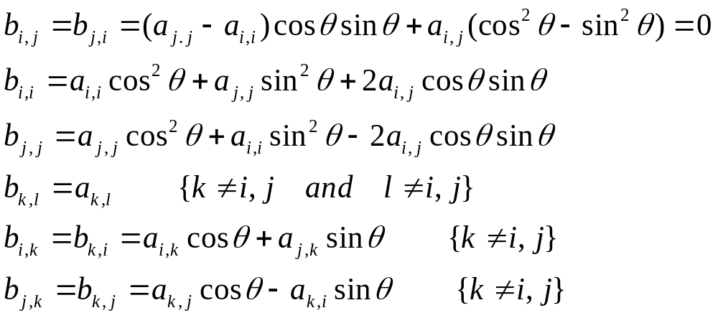
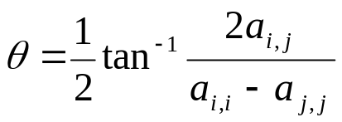
アルゴリズム①
固有値（対角行列）を得るには
この関係を「行列 の要素」で一般的に表すと
行列Bの各要素をこれに基づき代入していく
となる．ここで，

Slide 17
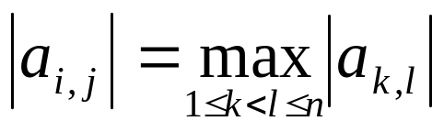
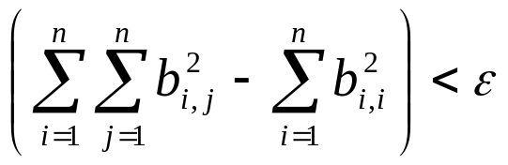
アルゴリズム②
繰り返しの条件
アルゴリズム
入り口の条件
○どの要素を0とするかは，絶対値最大の非対角成分を選ぶ
アルゴリズムの流れ
行列の要素の書き換え
○相似変換は非対角成分の２乗和が十分小さくなるまで繰り返す
アルゴリズム
出口の条件

Slide 18



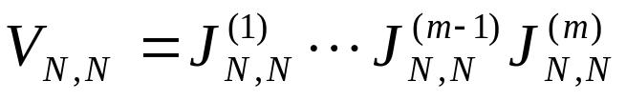



固有ベクトル行列の表現
また，固有ベクトルは以下の関係から固有ベクトルを列にもつ行列を とすると
対角行列
（固有値が対角に並ぶ）
これ全体でAを対角化する直交行列
すなわち
Vは今まで計算したJの積で表現できる
と表される
初期値
アルゴリズムでは
の初期値を
とおき，
で更新して行けばよい

Slide 19
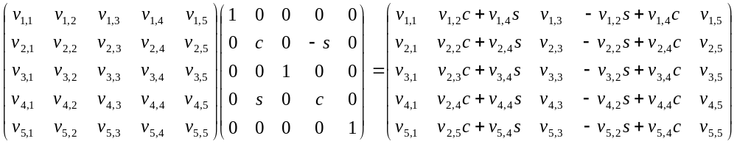
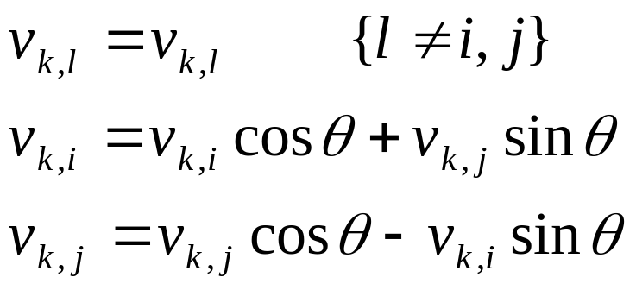
アルゴリズム③
固有ベクトル行列を得るには
例えば5×5の行列において，i=2,j=4のときをみると
と表現されている．従って新しい行列の要素を左辺とすると
固有ベクトルの行列も，
最初の回転行列を基準として，必要な箇所のみを変更していけば効率的
変化の無い要素
書き換え（更新）が必要な要素
と更新していくとよい

Slide 20
確認問題１－７
次の行列 をヤコビ法を用いて固有値を求めよ

Slide 21

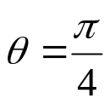
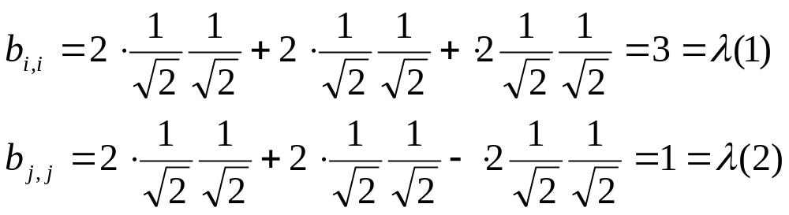
確認問題１－７（解答例）
より

